Slide 1

TRƯỜNG MẦM NON CHIM ÉN
LÀM QUEN VỚI TOÁN
Đề tài : So sánh số lượng 2 nhóm trong phạm vi 5
Lớp: MGB C2
Thời gian : 20 - 25 phút

Slide 2
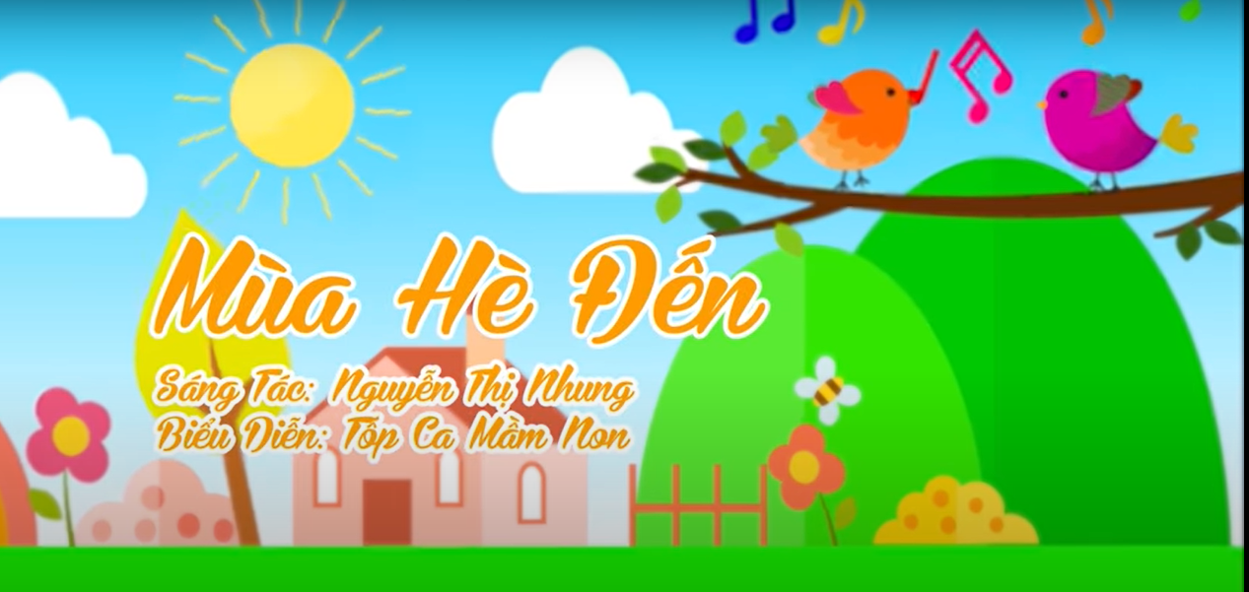

Bài hát mùa hè đến

Slide 3




Slide 4

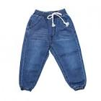

Slide 6


